Slide 1
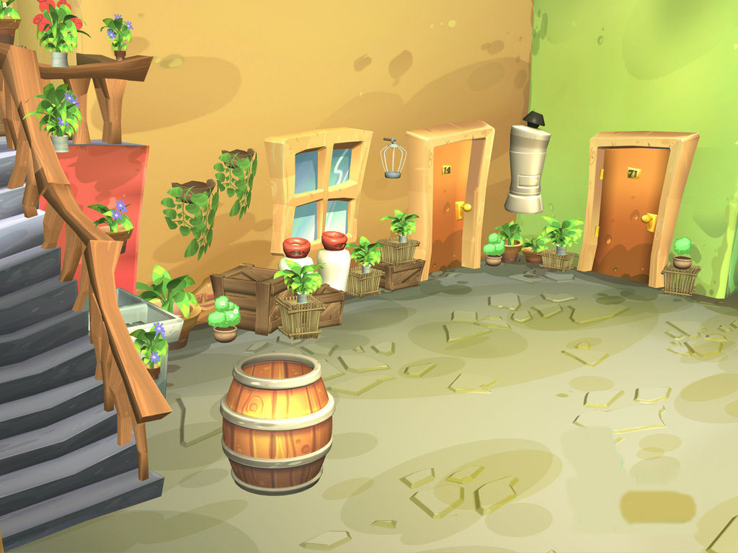
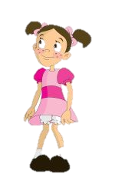
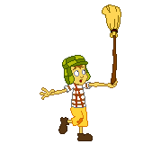
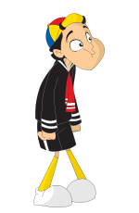
Escuela Normal de Educación Preescolar
Los Espacios
Presenta…
Enero 2016

Slide 2
13.-Construye sistemas de referencia en relación con la ubicación espacial.

Slide 3
Ejecuta desplazamientos y trayectorias siguiendo instrucciones.

